Slide 1
我的餐盤~ 認識六大類食物
李淑媛 護理師

Slide 2
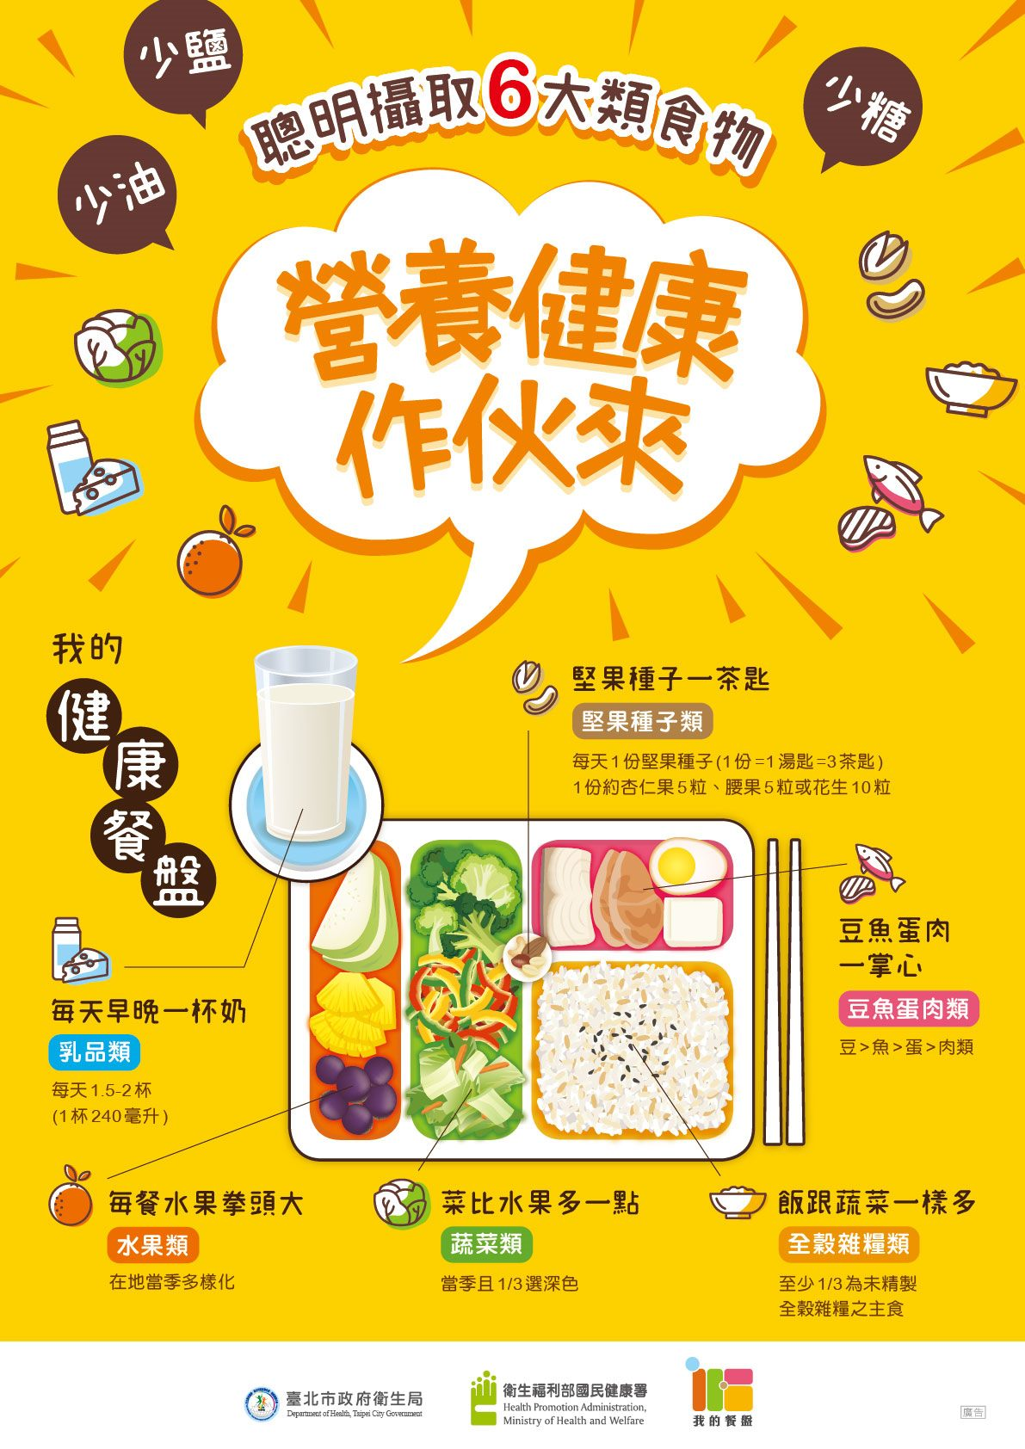
課程表/遲到
用品
協助說明
有問題嗎？請舉手。

Slide 3
107年每日飲食指南

Slide 4
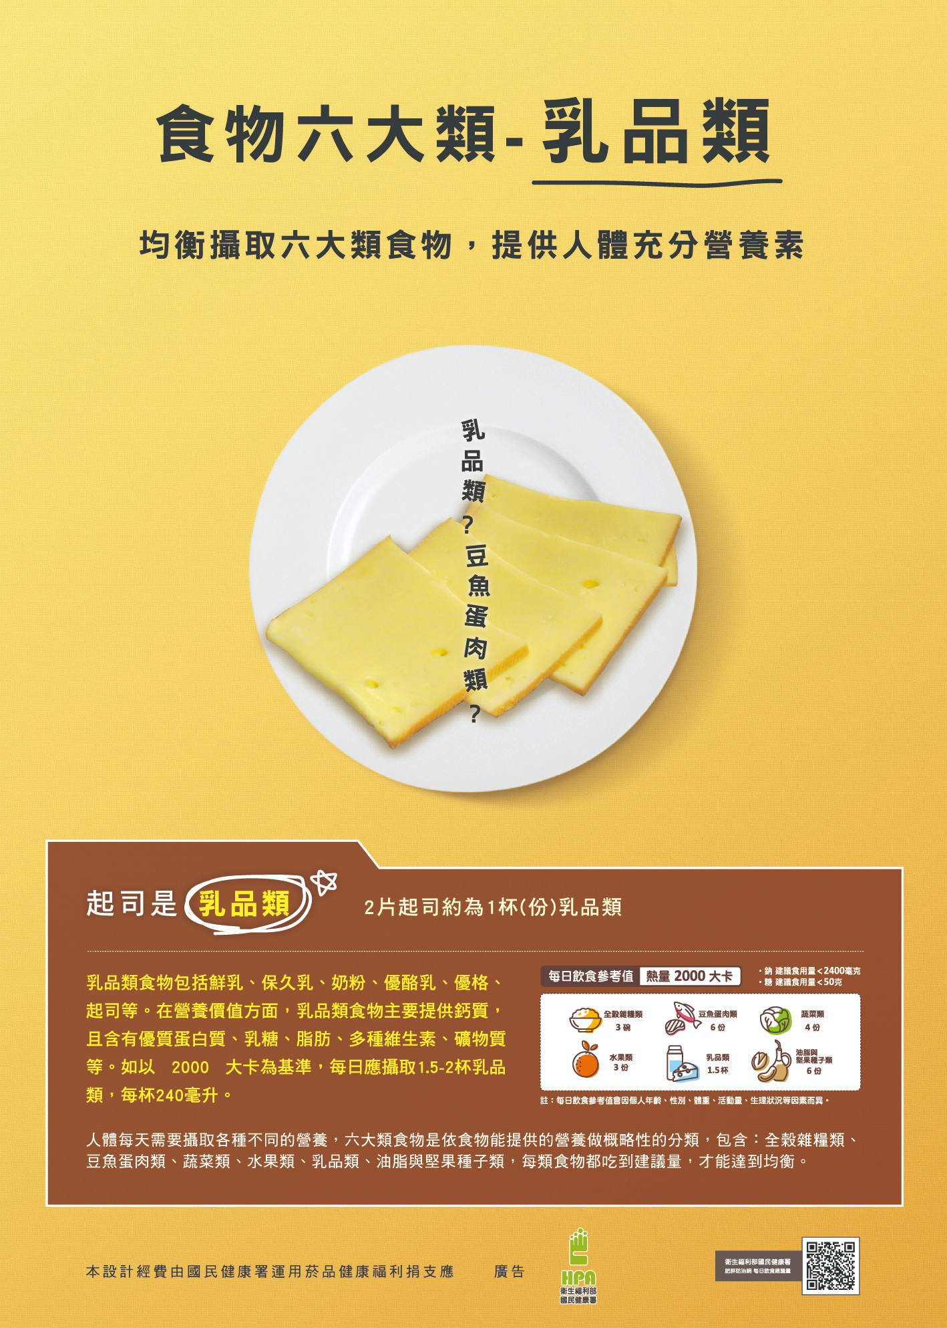
每天早晚各喝一杯240毫升的乳品，或喝無糖優酪乳、起士等。

Slide 5
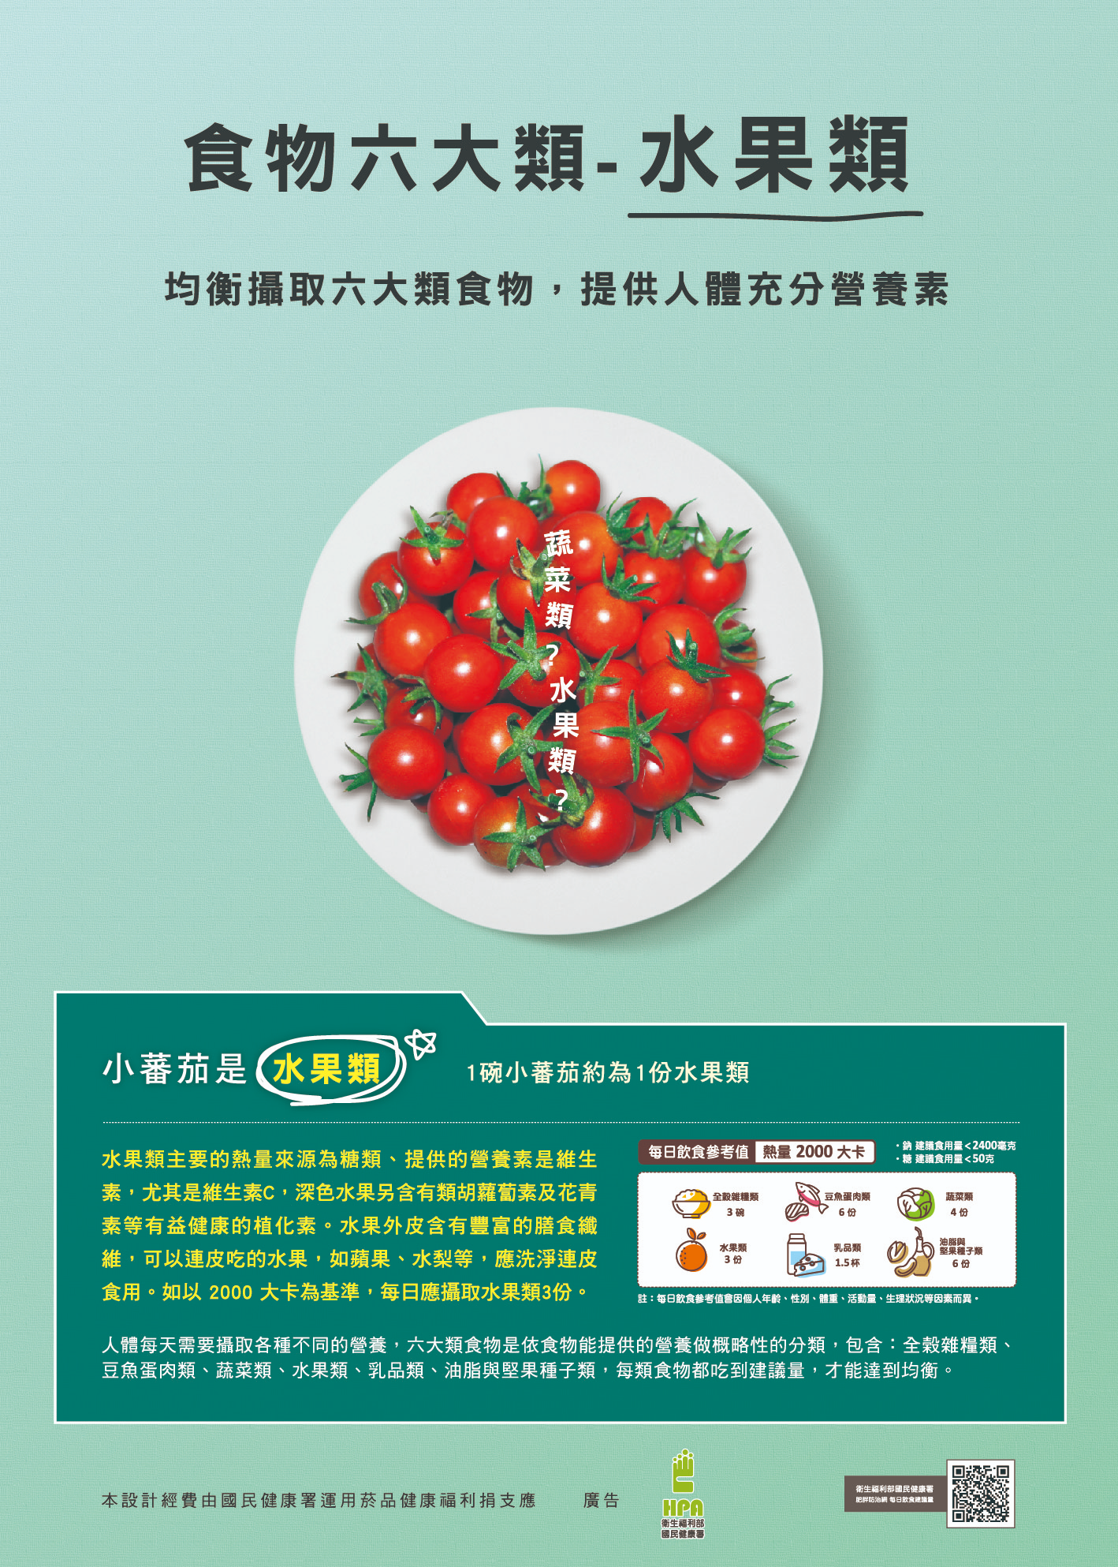
1份水果約1個拳頭大，切塊水果約大半碗~1碗，1天應至少攝取2份水果。

Slide 6
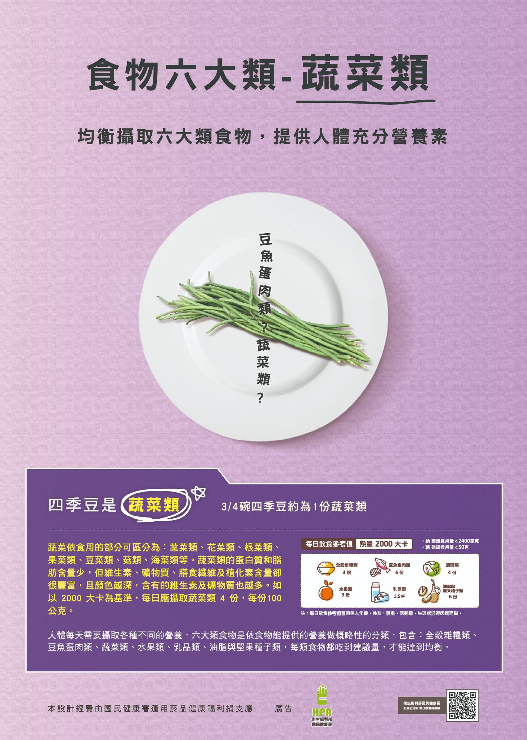
青菜攝取量應足夠，體積需比水果多，並選擇當季且深色蔬菜需達1/3以上(包括深綠和黃橙紅色)。
每日應至少攝取蔬菜類3份，每份約100公克

Slide 7
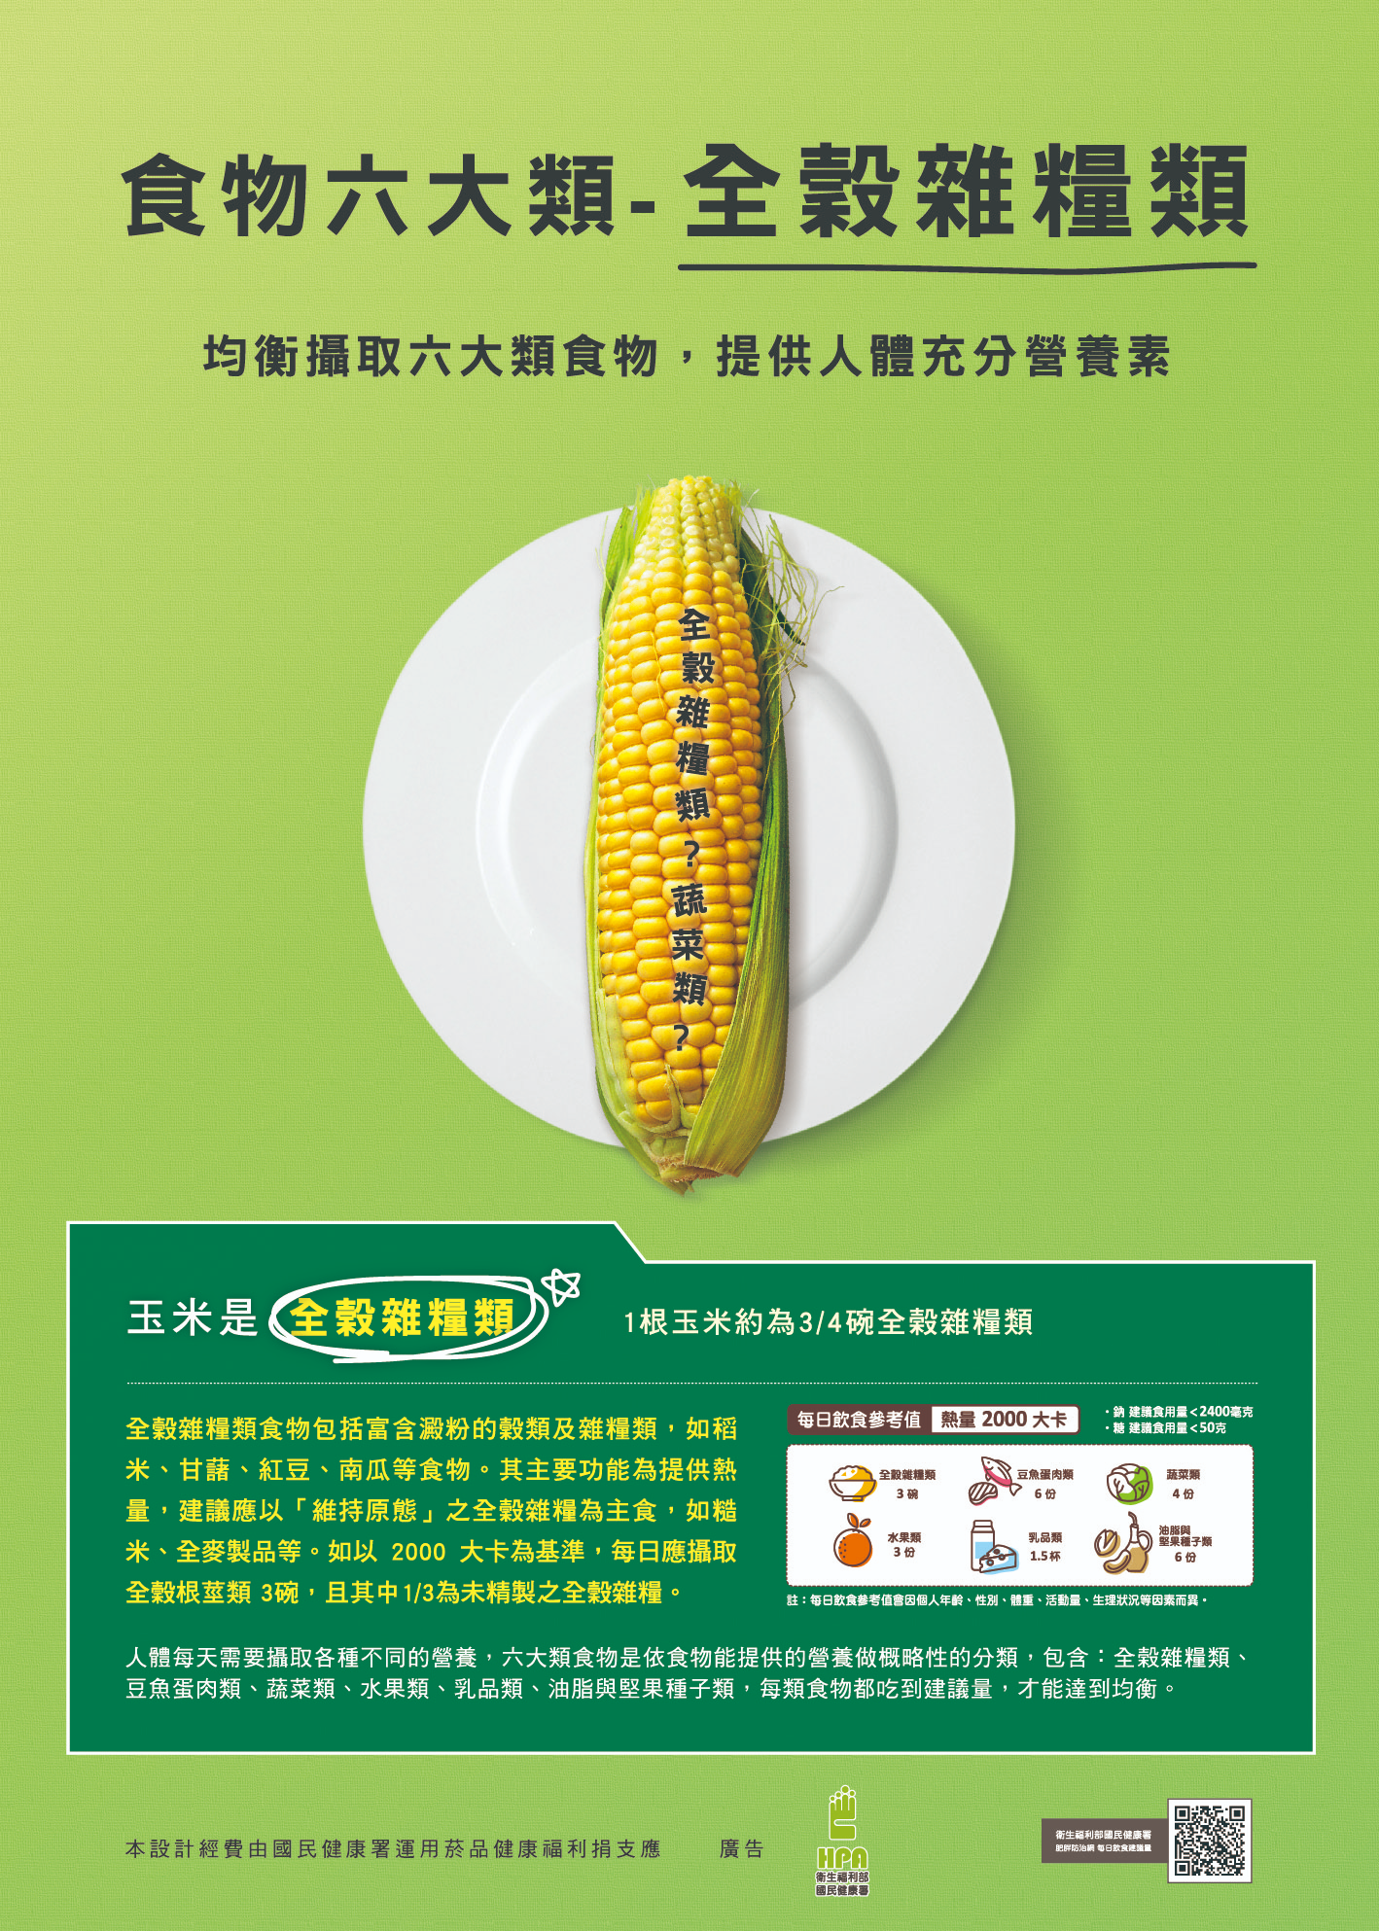
全穀雜糧類之份量約與蔬菜量相同，且盡量吃「維持原態」的全穀雜糧，或至少應有1/3為未精製全穀雜糧，如；糙米、全麥製品、燕麥、玉米、甘藷等。
每日應攝取全榖根莖類3碗。
一份主食為70大卡，所以一碗飯是280大卡

Slide 8
蛋白質食物1掌心約可提供豆魚蛋肉類1.5~2份，選擇這類食物掌握豆類→魚類與海鮮→蛋類→禽肉→畜肉的順序，且應避免加工肉品。
每日應攝取豆魚肉蛋類3-5份

Slide 9
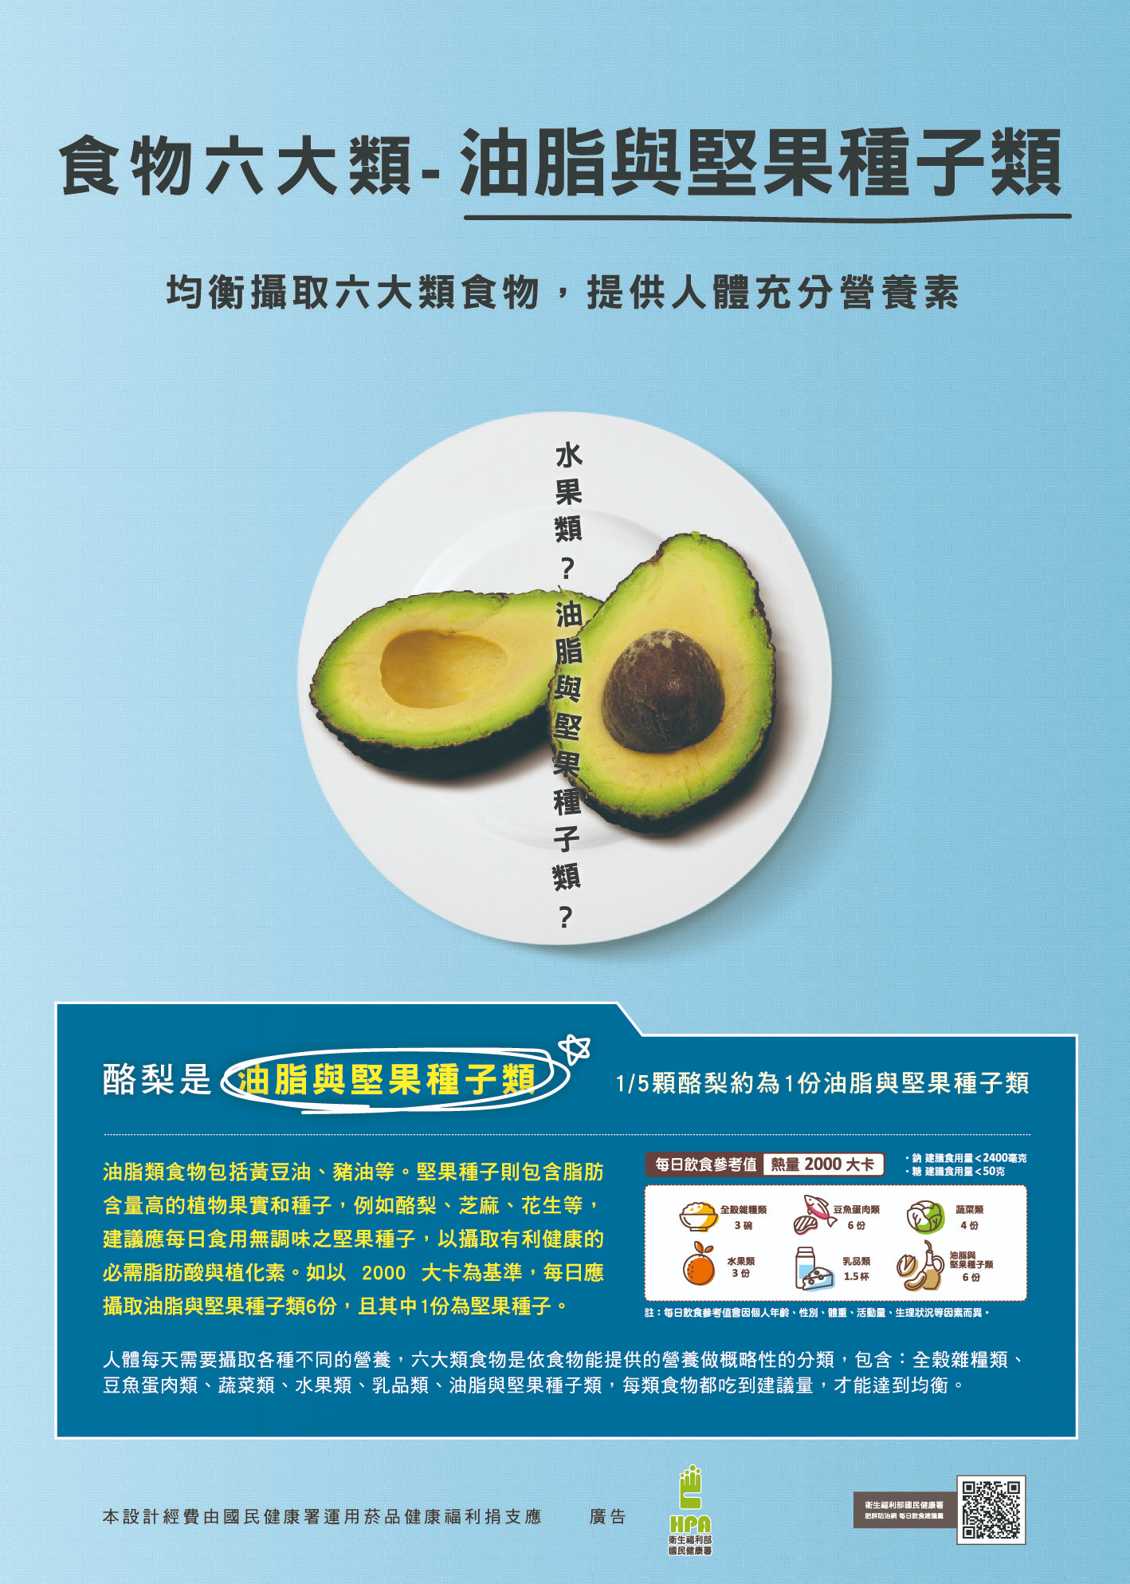
每天應攝取1份堅果種子類，1份堅果種子約1湯匙量，可在一天內固定時間吃1湯匙的堅果，或分配在3餐，每餐1茶匙的堅果量(1湯匙=3茶匙)。
每日應攝取油脂與堅果種子類6份，且其中一份為堅果種子類。

Slide 10
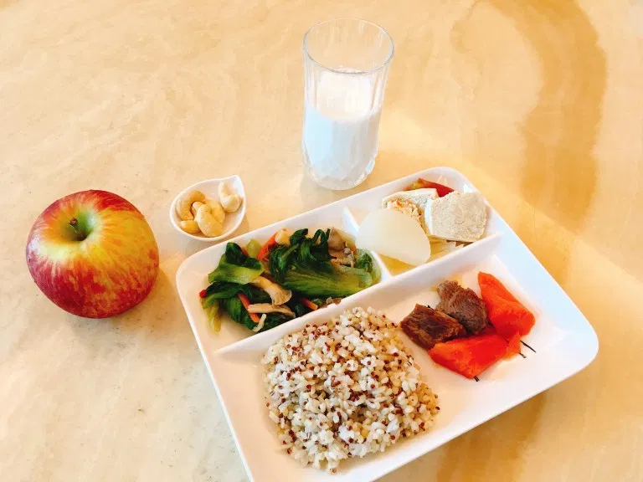
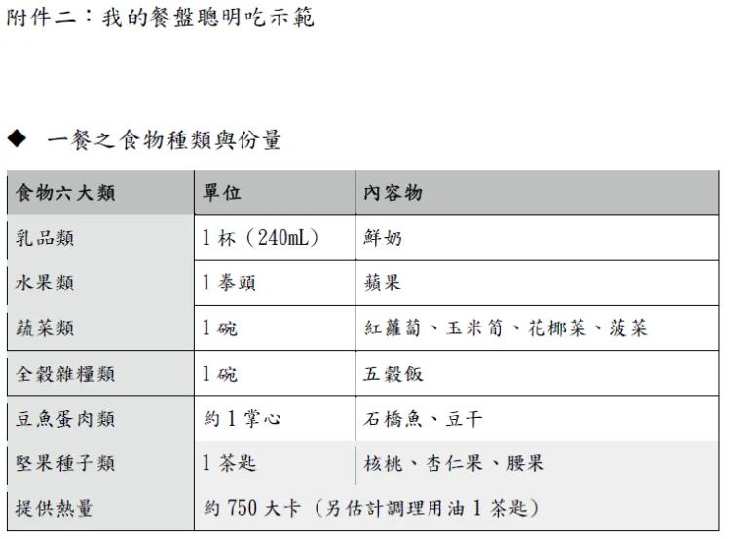
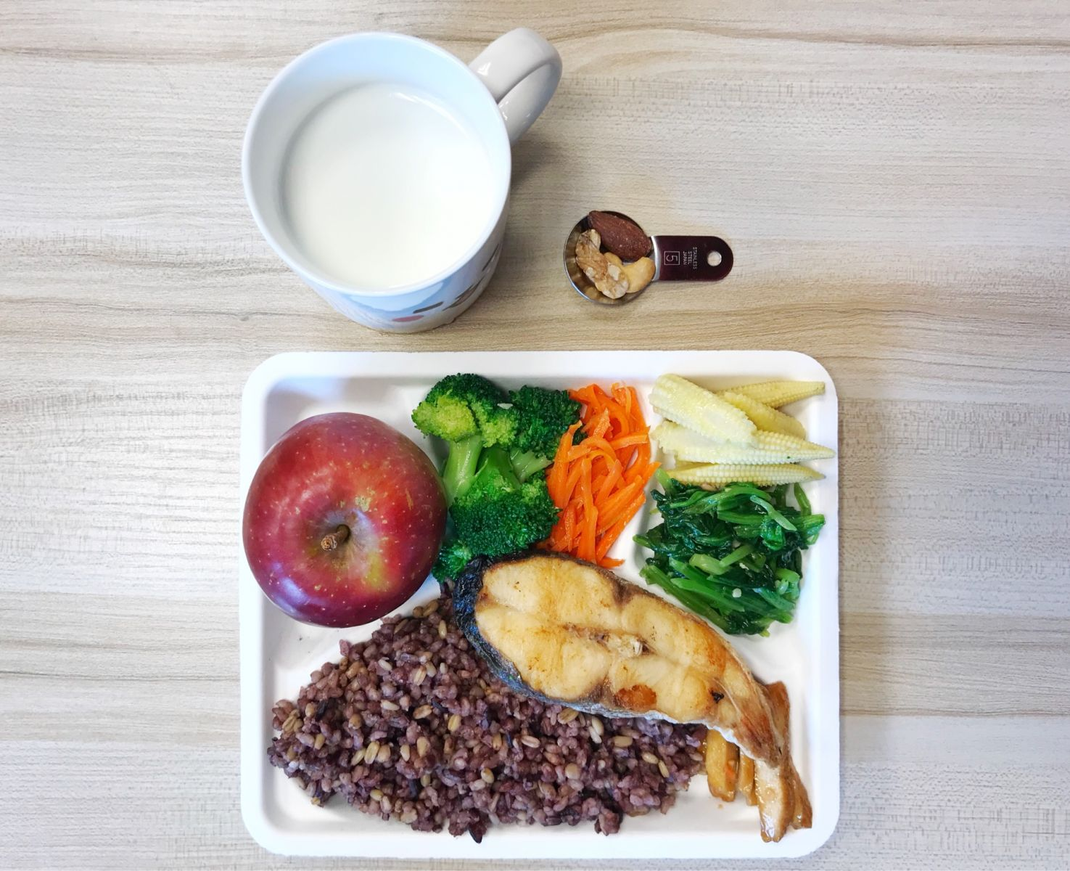

Slide 11
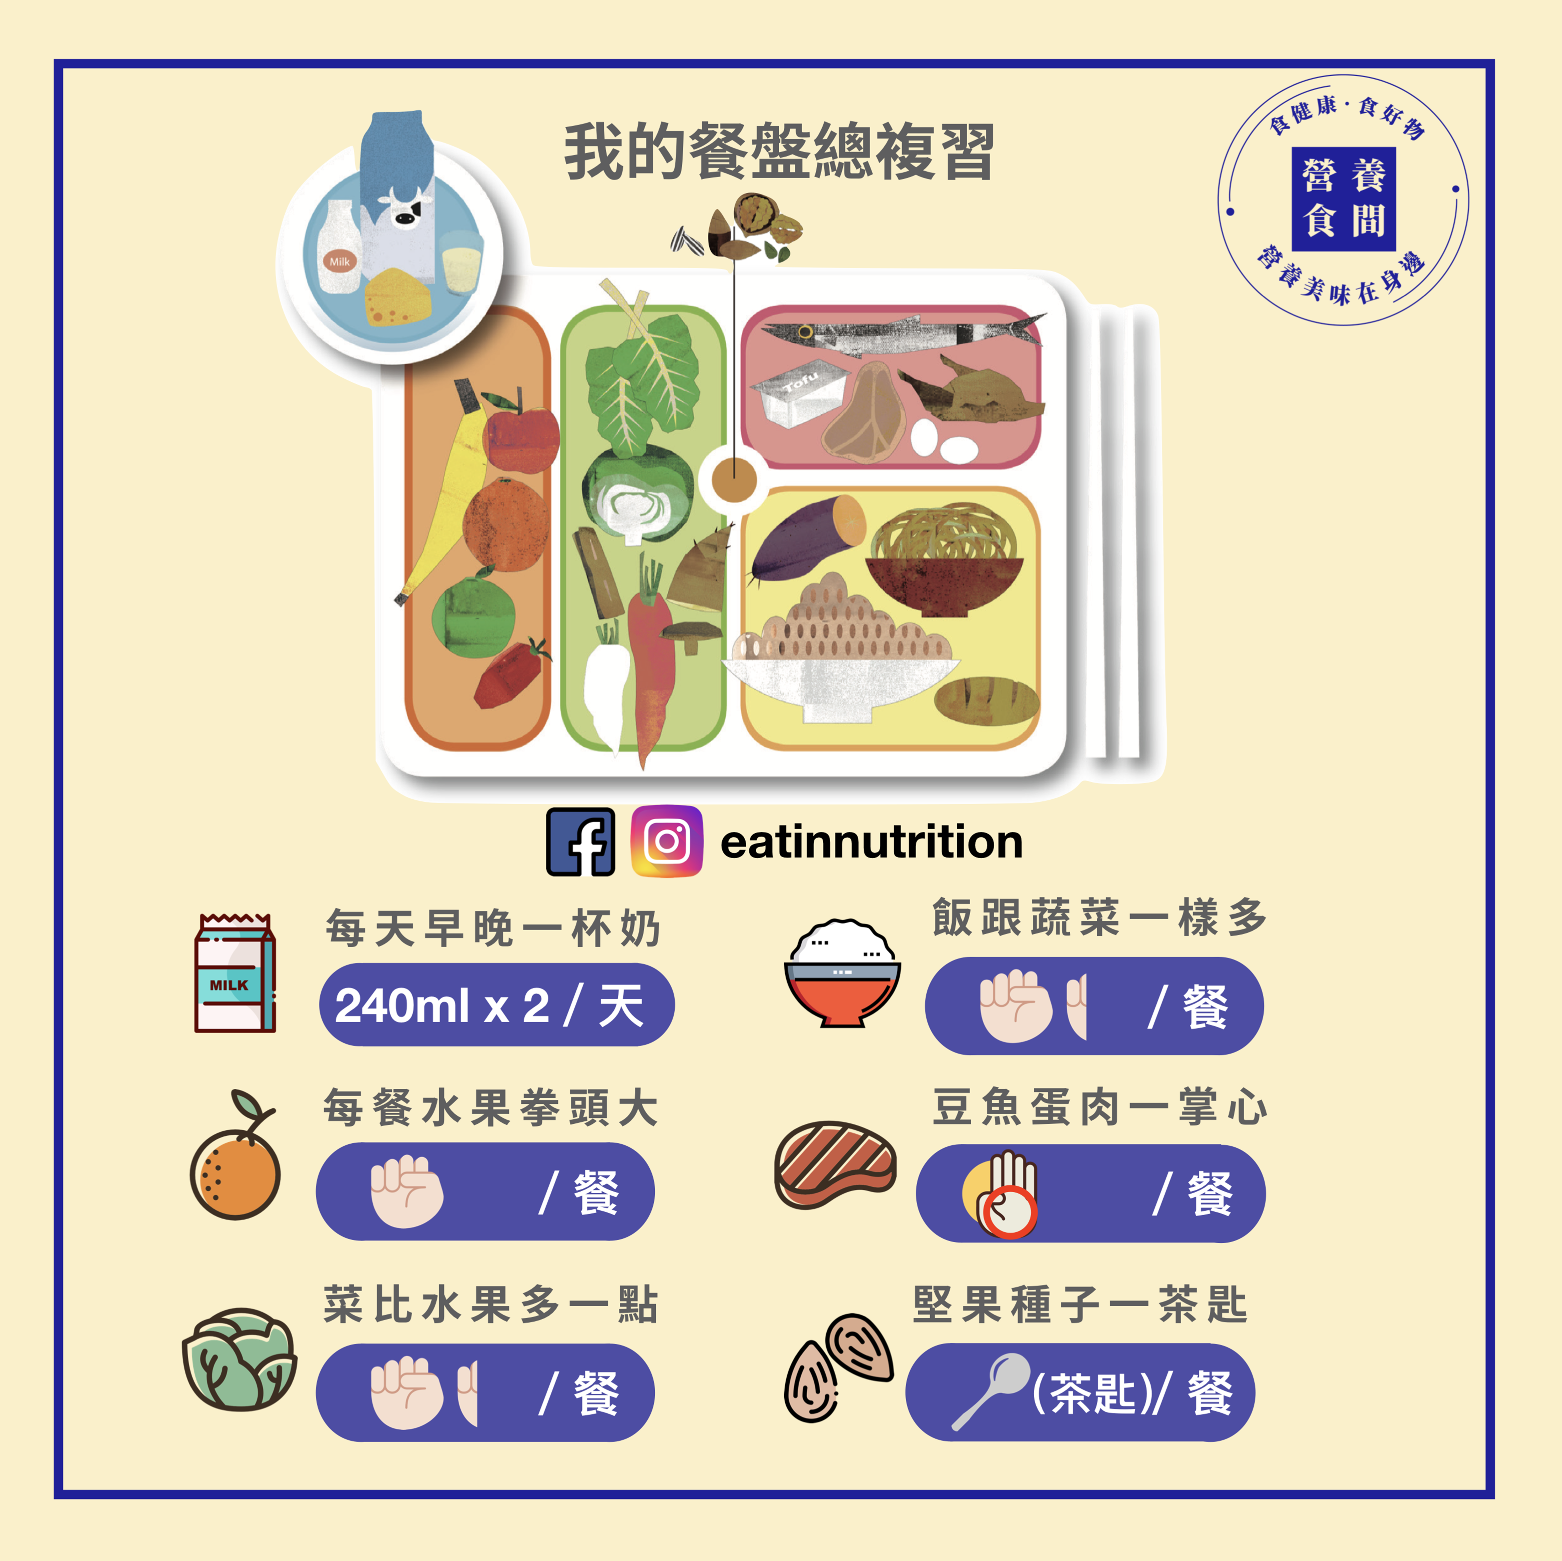

Slide 12
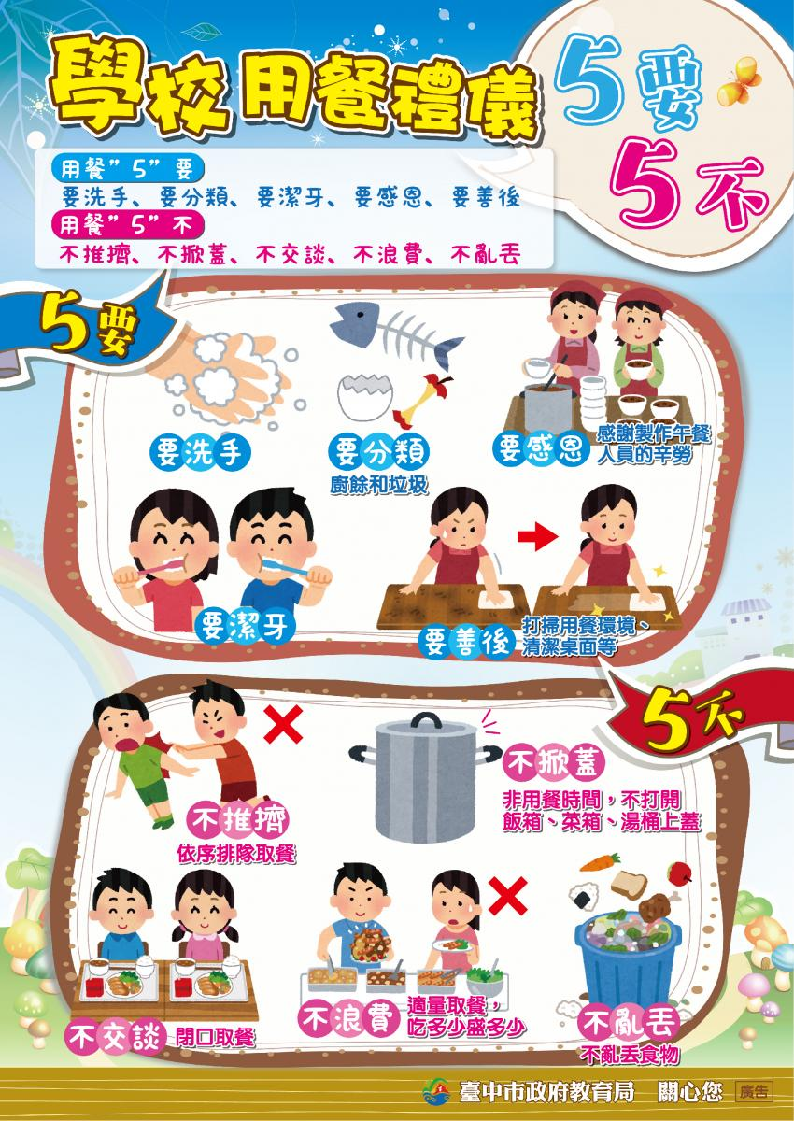
用餐禮儀
飯前洗手
打菜穿戴整齊
盛菜者戴口罩
吃飯桌面收拾乾淨
飯後潔牙

Slide 13
謝謝聆聽

